Slide 2
DIRECCIÓN DE EMPLEO
PROYECTO
APRENDER HACIENDO

Slide 3
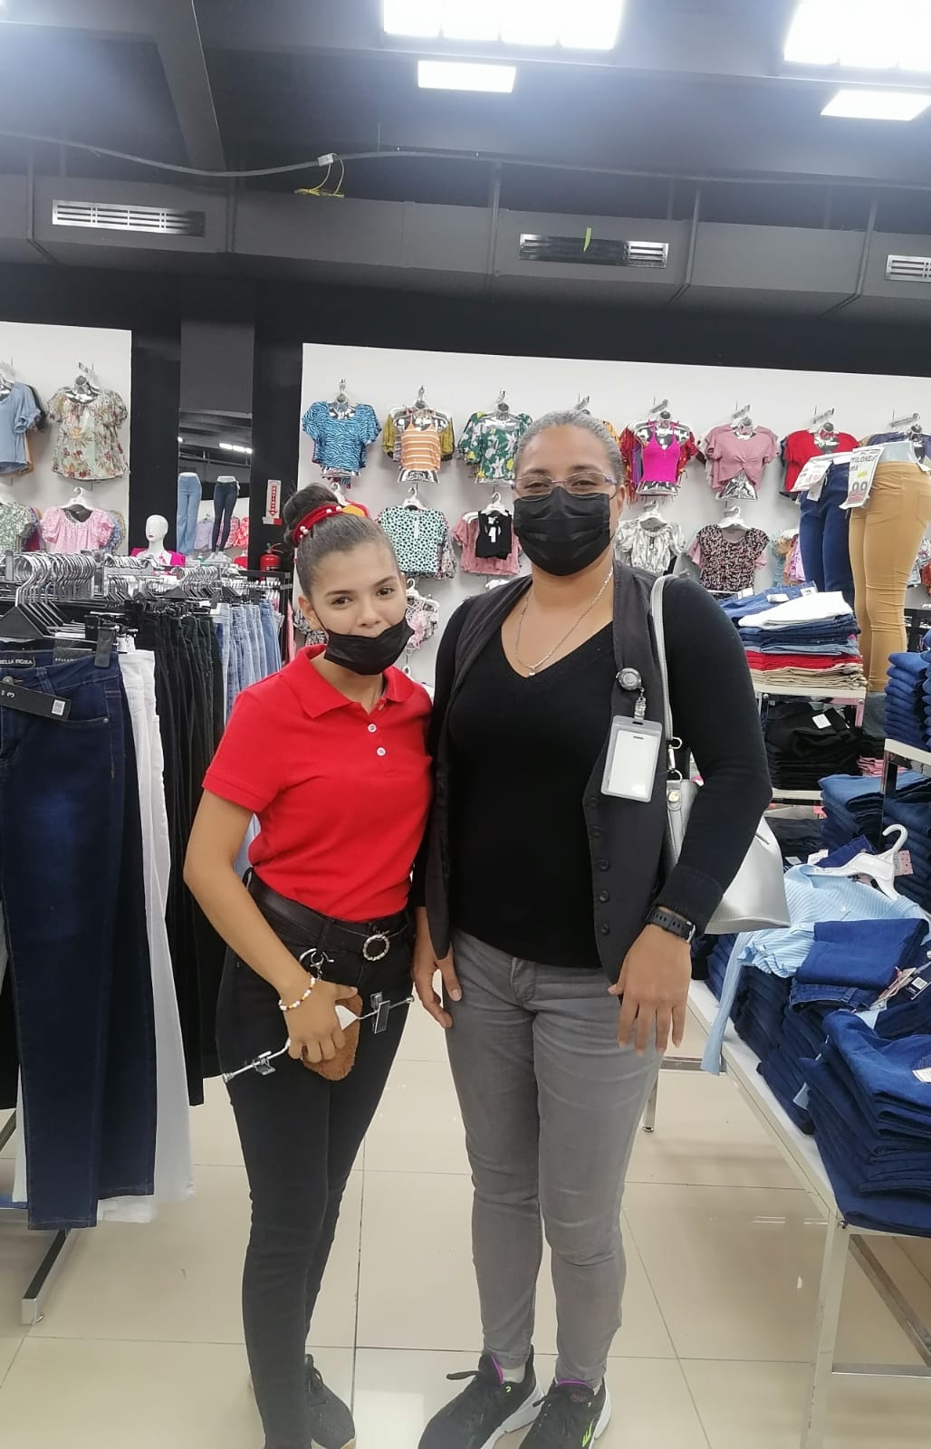
FASE DE TUTORÍA AL JOVEN PASANTE
Durante el periodo de pasantía, MITRADEL nombrará un tutor que le dará seguimiento mensual al pasante para conocer su evolución en el entorno laboral formal.
De igual forma, la empresa asignará un tutor (Jefe o Supervisor del pasante en el lugar de trabajo) que le brinda la información al tutor de MITRADEL.

Slide 4
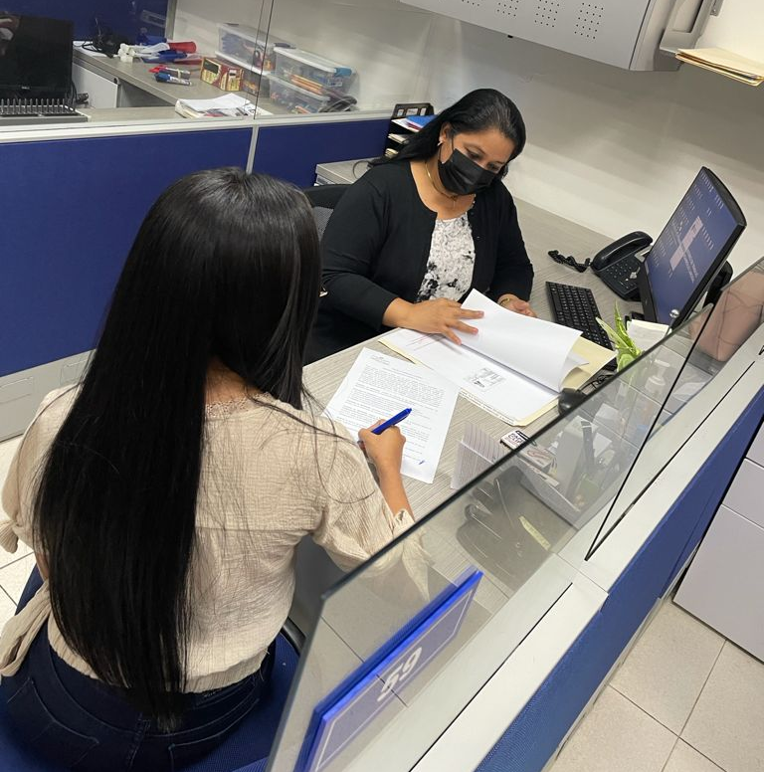
TUTORÍAS DURANTE PASANTÍA LABORAL
Entrevista con personal de Recursos Humanos de la empresa
Entrevista con Tutor (Jefe o Supervisor de joven pasante)
Entrevista con joven pasante

Slide 5
ENTREVISTA CON PERSONAL DE RECURSOS HUMANOS DE LA EMPRESA
Observaciones generales del desempeño del joven pasante

Slide 6
ENTREVISTA CON TUTOR DENTRO LA EMPRESA
Desempeño
Actitud
Aspectos que el joven pasante debería / podría mejorar
Situación o imprevisto ocurrido con el joven pasante.

Slide 7
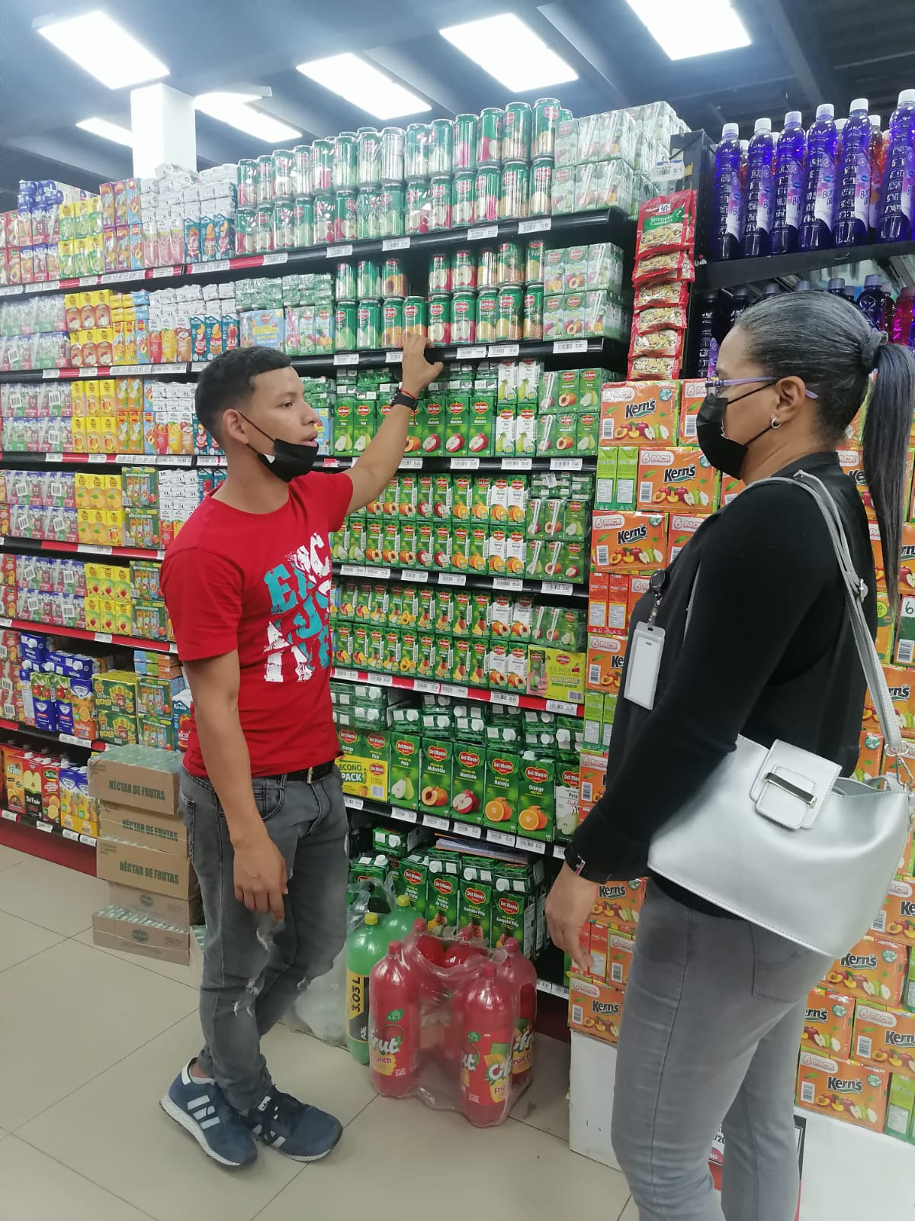
ENTREVISTA CON JOVEN PASANTE
Conocimientos adquiridos
Ambiente laboral
Equipo suministrado para desempeñar las tareas
Situación o imprevisto ocurrido.

Slide 8
FASE FINAL DE PASANTÍA LABORAL
Al finalizar el proceso de pasantía laboral, ambos tutores realizan una evaluación general del pasante, y la empresa decide si contrata al pasante como colaborador formal, que sería el objetivo loable del proyecto para lograr que estos jóvenes tengan un empleo formal y sostenible.

Slide 9
INCENTIVO FISCAL
Se crea un Incentivo Fiscal a favor de las empresas participantes, que hagan contratación formal de jóvenes provenientes de las pasantías laborales del Proyecto “Aprender Haciendo”.
Dicho incentivo consiste en el doble del salario mínimo mensual devengado por el joven trabajador, a partir del cuarto mes y hasta el sexto mes de contratación formal.

Slide 10
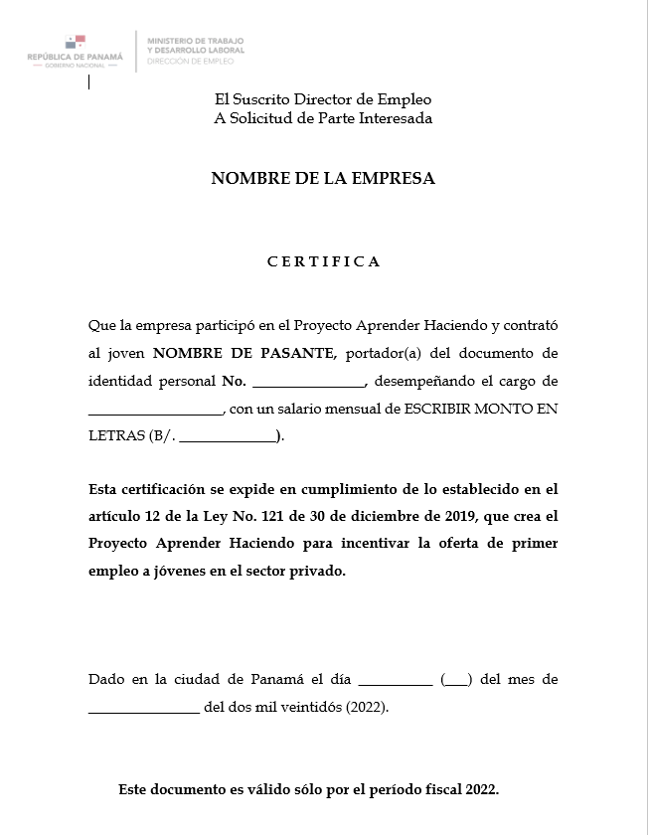
INCENTIVO FISCAL PARA LA EMPRESA
Para la obtención del Incentivo Fiscal, la empresa presenta la solicitud formal de la certificación como empresa participante del proyecto.

Slide 11
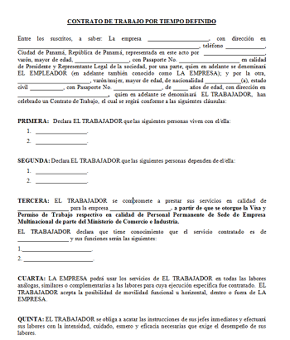
REQUISITOS PARA INCENTIVO FISCAL
Contrato de trabajo del joven
Copia de cédula de joven
Paz y salvo de la Dirección General de Ingresos del Ministerio de Economía y Finanzas

Slide 12
¡MUCHAS GRACIAS!

